Slide 1
Keterampilan Bertanya Lanjut
Noni Agustina

Slide 2
Mengapa perlu melakukan
keterampilan bertanya lanjut?
Mengembangkan kemampuan siswa untuk
mengatasi masalah
berpikir kritis dan tajam
Mengembangkan ide-ide

Slide 3
Keterampilan Bertanya Dasar
Keterampilan Bertanya Lanjut
Hal-hal yang perlu diperhatikan dalam bertanya
Prinsip (hal-hal yang perlu diperhatikan) dalam keterampilan bertanya dasar dan lanjut sama saja.

Slide 4
Komponen Keterampilan Bertanya Lanjut
Komponen keterampilan bertanya lanjut sama dengan bertanya dasar namun ada beberapa penambahan yaitu:
Pertanyaan yang memperhatikan tingkat kognitif (berdasarkan taksonomi Bloom)
Memperhatikan urutan pertanyaan
Menggunakan pertanyaan melacak
Meningkatkan interaksi antar siswa

Slide 5
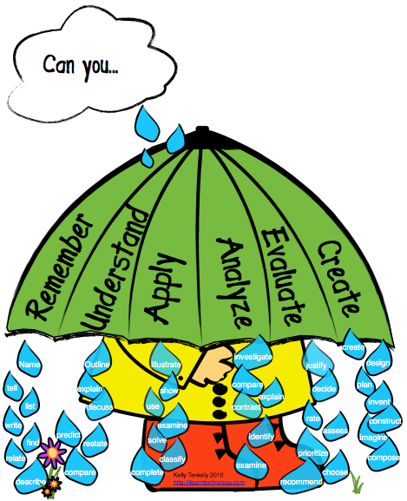
Pertanyaan yang memperhatikan tingkat kognitif (berdasarkan taksonomi Bloom)
1. Mengingat (Remember/knowledge)
2. Memahami (understand/ comprehension)
3. Menerapkan (apply/ application)
4. Menganalisis (analyze/ analysis)
5. Mensintesis (synthesize/ create/ synthesis)
6. Mengevaluasi (evaluate/ evaluation)

Slide 6
 | Mengingat | Memahami | Menerapkan
Pengertian | Menanyakan fakta dan mengukur pengertian yang dangkal | Menunjukan kepada pemahaman | Menyelesaikan permasalahan dengan menerapkan informasi
Kata kerja operasional | Mengingat (memorize), mendefiniskan (define), mengidentifikasi (identify), mengulangi ( repeat/recall), menyebutkan (state/list/name) | Mendeskripsikan (describe), uraikan (explain), membandingkan (compare), mencari perbedaan. | Menerapkan (apply), menggunakan (use), memecahkan (solve), mengembangkan (develop)
Contoh | Apa nama ibu kota Sumatera Barat? | Apa perbedaan mamalia dan reptil? | Bagaimana menggunakan microsoft powerpoint dalam membuat presentasi yang menarik?
 | Apa yang dimaksud dengan fotosintesis? | Gambarkan ruang kelas 1A dan 1B!
 | Apa warna bendera negara Malaysia? | Bandingkan mata uang giral dan kartal!

Slide 7
 | Menganalisa | Mengevaluasi | Mensintesis/ Menciptakan
Pengertian | Memecahkan masalah dengan melihat hubungan antara bagian-bagian | Menuntut siswa untuk membuat keputusan atau pendapat tentang kualitas. | Menekankan pada proses membuat/ membentuk sesuatu
Kata kerja operasional | Menganalisis (analyze), menyimpulkan, mengelompokan/ mengklasifikasikan | Mengetujui, memutuskan, berargumentasi, memberi pendapat | Menghasilkan, menulis, mengkonstruksikan, membuat, mendisain
Contoh | Mengapa media pembelajaran berbasis teknologi dapat meningkatkan semangat belajar siswa? | Metode apa yang paling efektif untuk meningkatkan minat baca siswa? Mengapa? | Buatlaj poster yang mencerminkan upaya untuk menjaga lingkungan!
 | Apa yang dapat kamus simpulkan dari percobaan ini? | Menurut kamu, benarkan pelajaran IPA terlalu sukar?

Slide 8
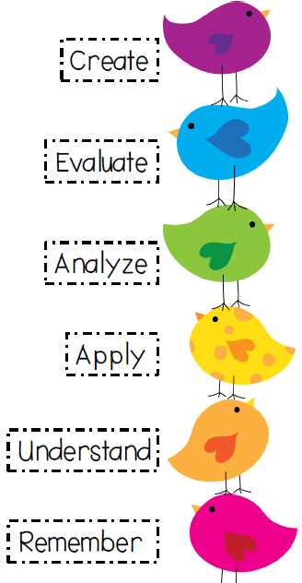
HOTS
LOTS

Slide 9
Memperhatikan urutan pertanyaan
Sebaiknya berurutan dalam memberikan pertanyaan .

Slide 10
Menggunakan pertanyaan melacak
Klarifikasi
Meminta siswa memberikan alasan
Meminta siswa kesepakatan pandangan
Meminta siswa ketepatan jawaban
Meminta siswa jawaban yang relevan
Meminta siswa untuk memberikan contoh
Meminta siswa jawaban yang kompleks

Slide 11
Meningkatkan interaksi antar siswa
Meminimalis peran guru namun menekankan pada interaksi antar siswa

Slide 12
Pertemuan 12-15
Praktek Keterampilan Dasar Mengajar
Rubrik Penilaian
Observasi Mengajar

Slide 13
DAFTAR PUSTAKA
Djamarah, Sayiful Bahri. 2014. Guru dan anak didik dalam interaksi edukatif. Jakarta: Rineka Cipta
Departemen Pendidikan dan Kebudayaan Direktorat Jendral Pendidikan Tinggi. Hand-out Keterampilan Dasar.
Sanjaya, Wina. 2006. Strategi Pembelajaran Berorientasi Standar Proses Pendidikan. Jakarta: Kencana Prenada Media Group

